Slide 1

Desarrollo de un sistema de información geográfica participativo basado en AJAX y el estándar Web Map Service (WMS)
Ingeniería Informática
AUTOR: Jesús Ángel Pérez-Roca Fernández
TUTOR: Miguel Ángel Rodríguez Luaces
Febrero 2008

Slide 2
Índice
Introducción
Motivación
Objetivos
Conceptos básicos
Funcionalidad
Demostración
Conclusiones y trabajo futuro

Slide 3
Introducción (I)
Motivación (I)
Cada vez se comparte más información geográfica
Google Maps
API para la creación y personalización de mapas
Servidores WMS
SITGA (Sistema de Información Territorial de Galicia)
SIXPAC (Sistema de Información Xeográfica de Parcelas Agrarias)
Catastro
NASA

Slide 4
Introducción (II)
Motivación (y II)
La llamada Web 2.0 se basa en la participación y la creación de redes sociales
Multitud de comunidades en las que los usuarios comparten datos de distinta índole
Ejemplos:
Flickr
Wikipedia
YouTube
etc.

Slide 5
Introducción (III)
Objetivo principal
Creación de una aplicación web participativa que permita que:
Los usuarios registrados puedan crear sus mapas personalizados a partir de la información obtenida de servidores WMS ajenos.
Los usuarios registrados puedan añadir puntos de información a dichos mapas que puedan ser visualizados por los demás usuarios que lo deseen.
Un usuario que no esté registrado pueda buscar y visualizar los objetos creados por los usuarios registrados.

Slide 6
Introducción (y IV)
Objetivos secundarios
Modelado según el paradigma de la orientación a objetos
Utilización de patrones de diseño
Persistencia
Capacidad de funcionamiento distribuido
Posibilidad de accesos concurrentes y escalabilidad

Slide 7
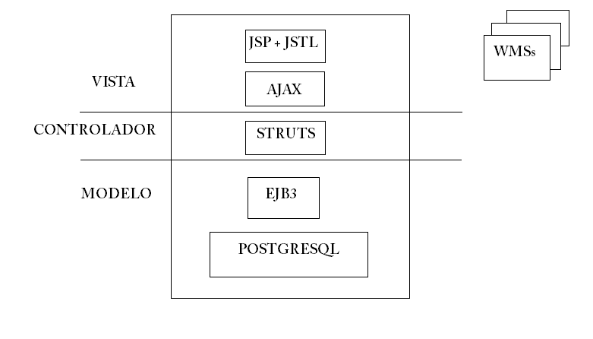
Conceptos básicos
Arquitectura

Slide 8
Funcionalidad (I)
Gestión de WMSs y Mapas
Los usuarios registrados pueden crear, modificar o borrar tanto mapas como servidores WMS
Hay diversos métodos de búsqueda
Listar todos o buscar por nombre para los servidores WMS
Listar todos, buscar por nombre, por etiquetas o por zona geográfica para los mapas

Slide 9
Funcionalidad (II)
Gestión de puntos de interés
Los usuarios registrados pueden crear, modificar o borrar puntos de interés
Hay diversos métodos de búsqueda
Listar todos, buscar por nombre, por etiquetas o por zona geográfica

Slide 10
Funcionalidad (III)
Usabilidad
Selector de zona geográfica
Creación de mapas
Búsqueda de mapas por zona geográfica
Búsqueda de puntos de interés por zona geográfica
Editor HTML en JavaScript
Introducir información en formato HTML en los puntos de interés

Slide 11
Funcionalidad (IV)
Mapa dividido en celdas
En lugar de ser sólo una imagen el mapa se divide en múltiples celdas que conforman la imagen final
Peticiones simultáneas que permiten una rapidez de respuesta mayor
Configurable por medio de un fichero JavaScript

Slide 12
Funcionalidad (y V)
Tecnología AJAX
En el tratamiento de las operaciones relacionadas con la visualización de los mapas
Las operaciones se realizan en el navegador del cliente
Mayor rapidez de respuesta al no tener que comunicarse con el servidor de aplicaciones web

Slide 13
Demostración

Slide 14
Conclusiones y trabajo futuro
Todos los objetivos que se planteaban al principio del proyecto se consiguieron, algunos incluso de una forma más eficaz que la inicialmente planificada.
Futuras mejoras:
Creación de una aplicación de administración
Internacionalización de la aplicación
Internacionalización de la base de datos
Mejora del rendimiento
Añadir nuevas funcionalidades

Slide 15
Muchas gracias por su atención

